Slide 1




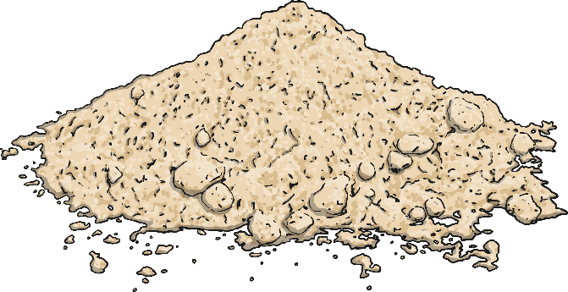
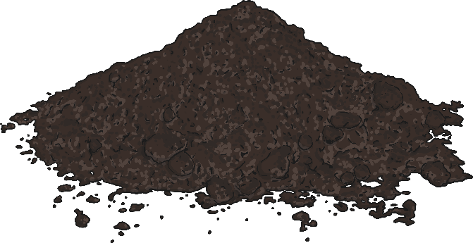
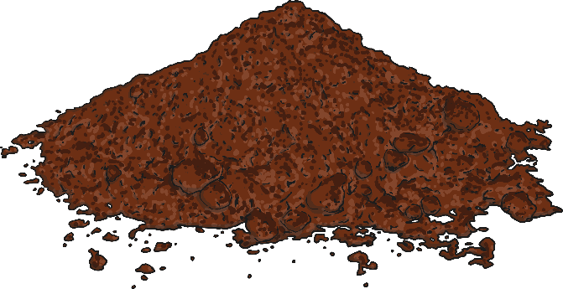

كيف تتكون التربة؟
الصـف : الثاني
المـــادة / العلــــــــــــــوم
Monday, 1/2/2021

Slide 2



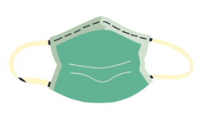
الوقاية من فايروس كورونا
غسل اليدين بالصابون
تجنب لمس العينين والأنف بيد ملوثة
تجنب الاتصال المباشر
مع الآخرين
لا تشارك كمامتك مع الآخرين

Slide 3


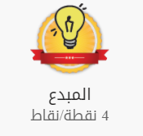

كيف تتكون التربة؟

Slide 4

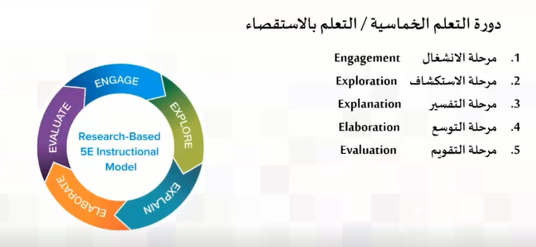

مراحل سير الحصة
دورة التعلم الخماسية 5E

Slide 5

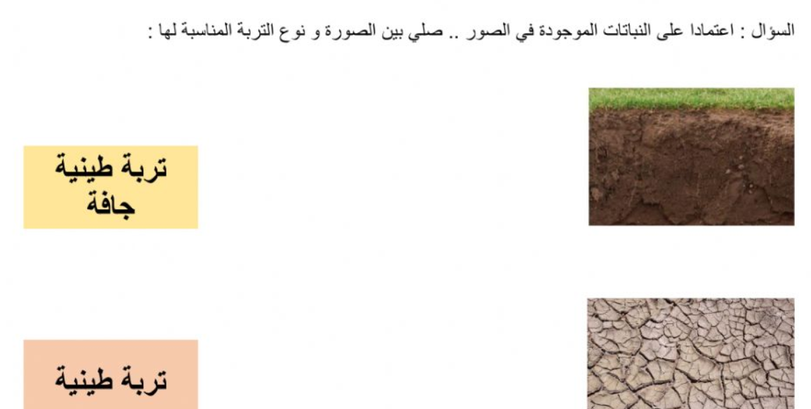
مرحلة : التحفيز
التهيئة الحافزة
نشاط تفاعلي
https://www.liveworksheets.com/gh793633ex

Slide 6
كيف تتكون التربة؟
ناتج التعلم:
يشرح كيف تتكون التربة.
كلمات الدرس:
التربةsoil
الرمل sand
الطينclay
التحلل Decomposition

Slide 7
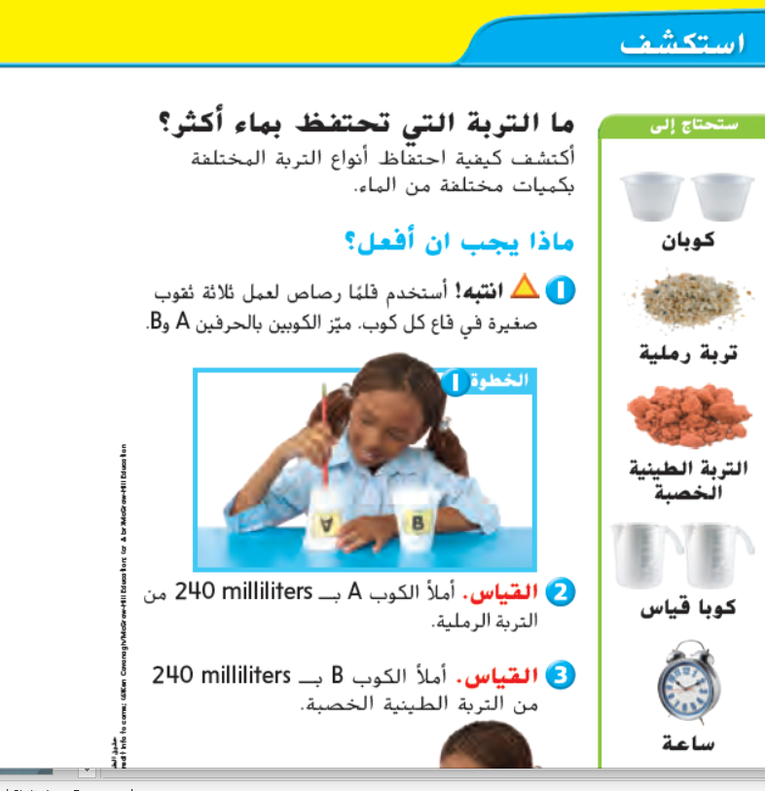
مرحلة : الاستكشاف
استراتيجية : اجراء تجربة
مهارة :الاستقصاء
الدرس: كيف تتكون التربة؟
ناتج التعلم: يشرح كيف تتكون التربة.
كمات الدرس: التربةsoil -الرمل sand - الطينclay -التحلل decomposition

Slide 8
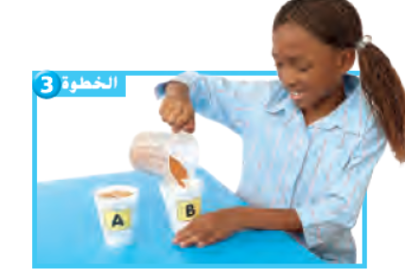
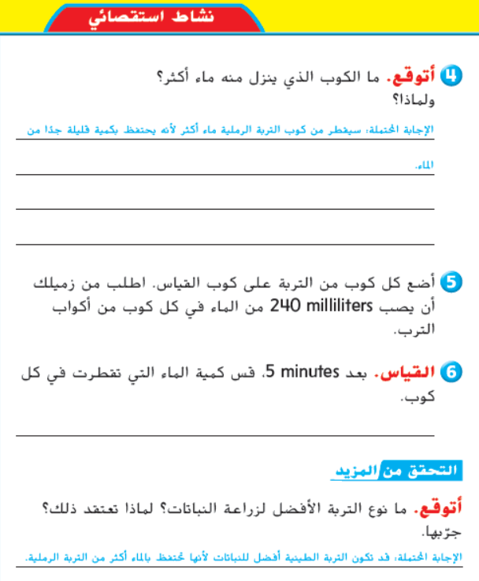
مرحلة : الاستكشاف
استراتيجية : اجراء تجربة
مهارة :الاستقصاء
الدرس: كيف تتكون التربة؟
ناتج التعلم: يشرح كيف تتكون التربة.
كمات الدرس: التربةsoil -الرمل sand - الطينclay -التحلل decomposition

Slide 9
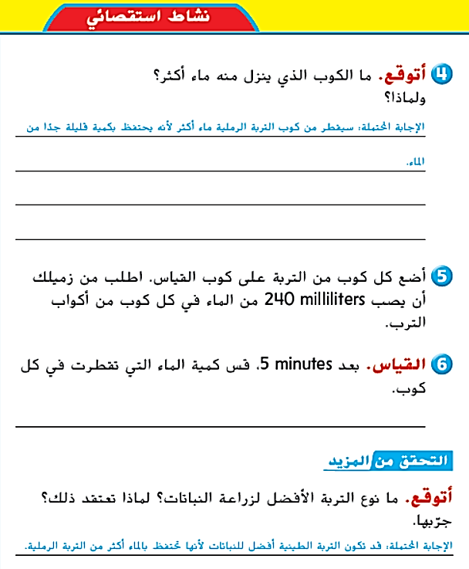
مرحلة : الاستكشاف
استراتيجية : اجراء تجربة
مهارة :الاستقصاء
الدرس: كيف تتكون التربة؟
ناتج التعلم: يشرح كيف تتكون التربة.
كمات الدرس: التربةsoil -الرمل sand - الطينclay -التحلل decomposition

Slide 10
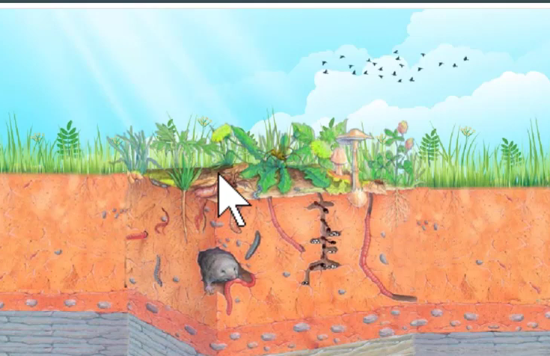
مرحلة : الاستكشاف
الدرس: كيف تتكون التربة؟
ناتج التعلم: يشرح كيف تتكون التربة.
كمات الدرس: التربةsoil -الرمل sand - الطينclay -التحلل decomposition
استراتيجية : أسمع وأشاهد وأدون

Slide 11
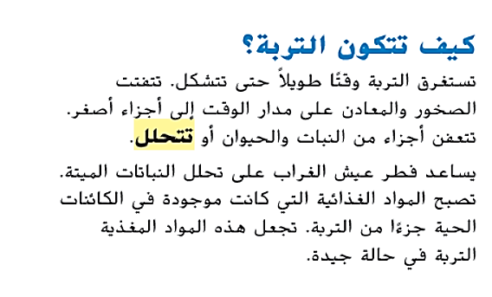
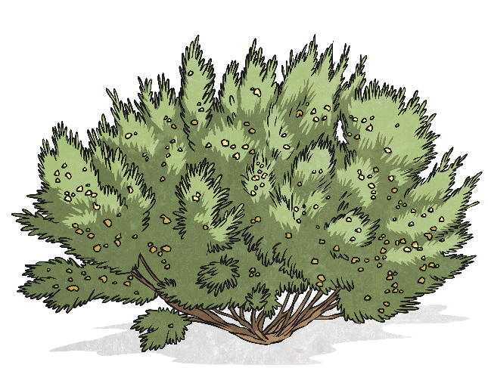
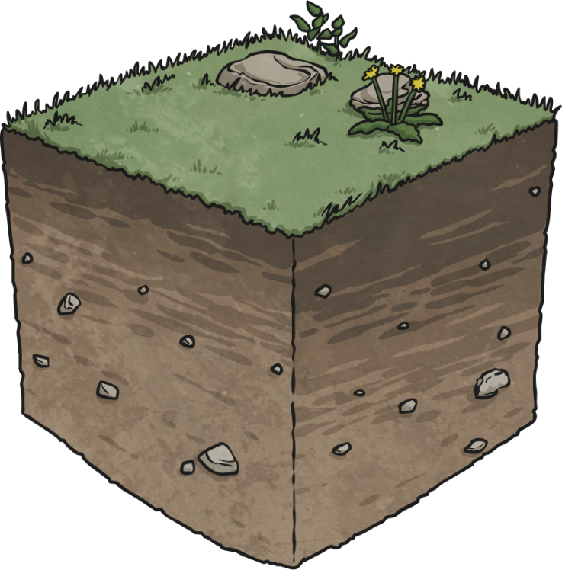

مرحلة : الشرح
مهارة :القراءة / الحوار والمناقشة
استراتيجية : قراءة الصورة
الدرس: كيف تتكون التربة؟
ناتج التعلم: يشرح كيف تتكون التربة.
كمات الدرس: التربةsoil -الرمل sand - الطينclay -التحلل decomposition
صفحة 240

Slide 12
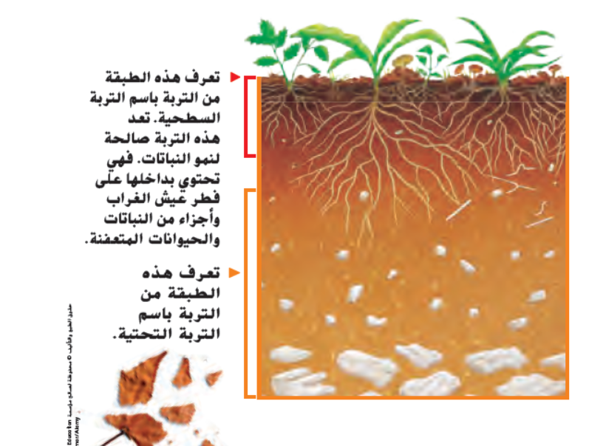
استراتيجية : قراءة الصورة
مهارة :القراءة / الحوار والمناقشة
مرحلة : الشرح
الدرس: كيف تتكون التربة؟
ناتج التعلم: يشرح كيف تتكون التربة.
كمات الدرس: التربةsoil -الرمل sand - الطينclay -التحلل decomposition
صفحة 240

Slide 13
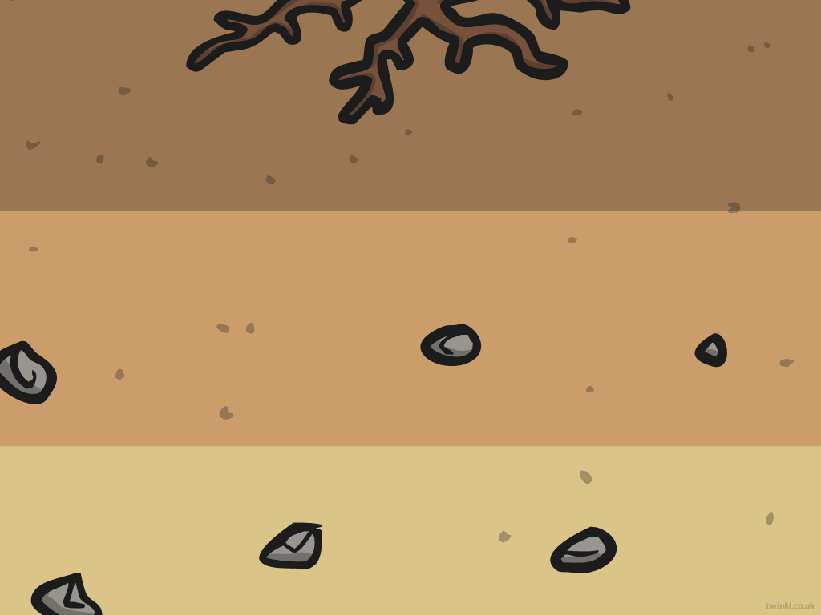
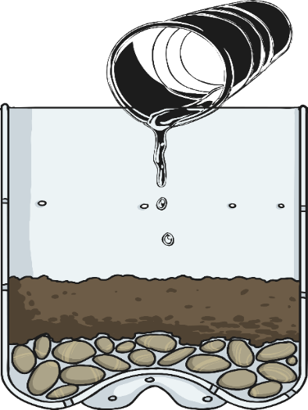
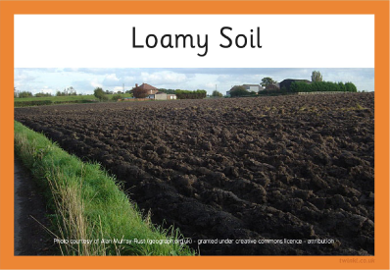
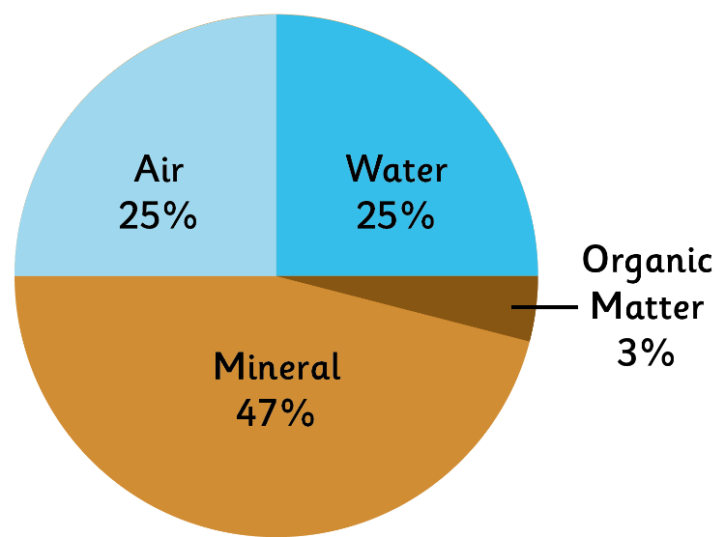
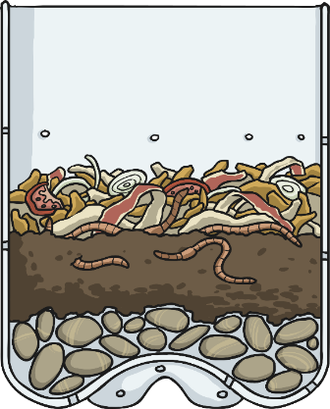
مرحلة : التفسير
مهارة :القراءة / الحوار والمناقشة
استراتيجية : منظم المعلومات
مم تتكون التربة؟
الهواء
وتحتوي التربة على
غازات مثل ثاني أكسيد الكربون والأكسجين والنيتروجين والميثان.
الماء
الهواء والماء يسدان
الفجوات بين جزيئات التربة.
المعادن
المعادن في التربة
تأتي من الصخور المحطمة ناعما.
مواد حيوية ميتة
وتشمل المادة العضوية كلا من الحيوانات والنباتات الحية والمتحللة.

Slide 14
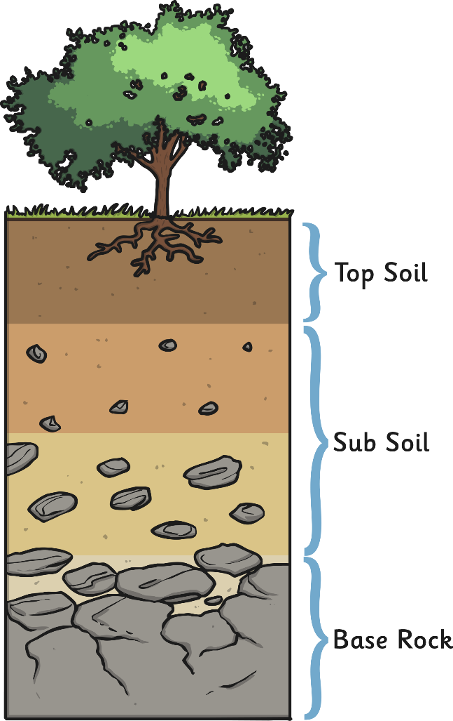
اكتب أسماء طبقات التربة في المحادثة:
الدرس: كيف تتكون التربة؟
ناتج التعلم: يشرح كيف تتكون التربة.
كمات الدرس: التربةsoil -الرمل sand - الطينclay -التحلل decomposition
تقييم مرحلي
1
التربة السطحية
2
التربة التحتية
الطبقة الصخرية
3

Slide 15

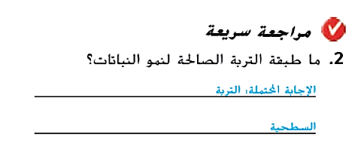
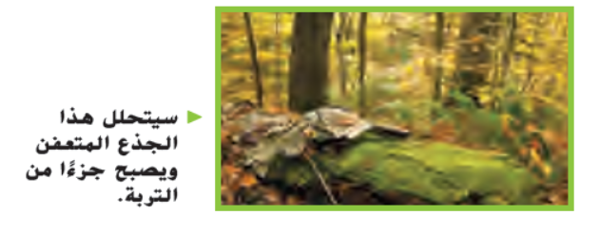
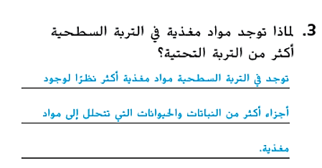
مرحلة : التفسير
تقييم مرحلي
صفحة 241

Slide 16
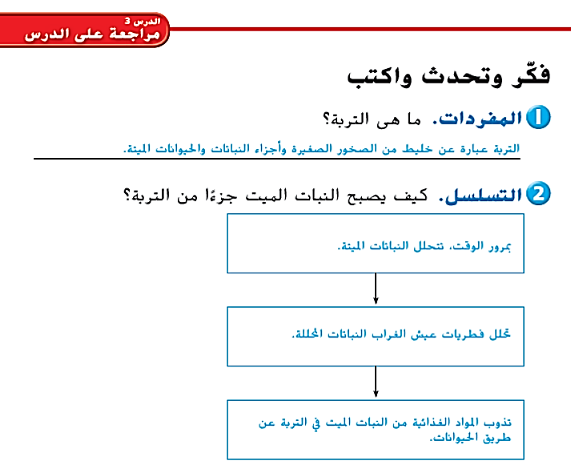
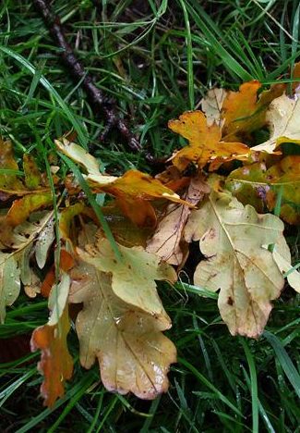
مرحلة : التفسير
مهارة : التطبيق
استراتيجية : سلسلة الخطوات
صفحة 243

Slide 17
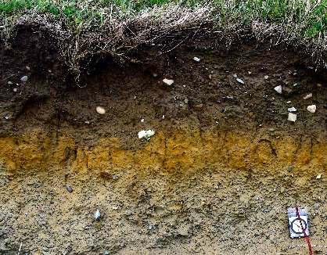
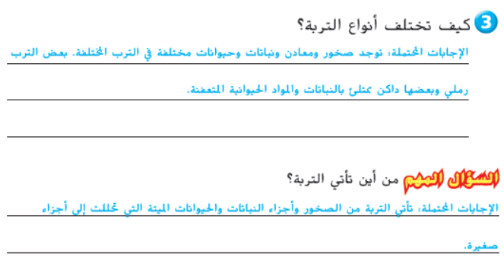
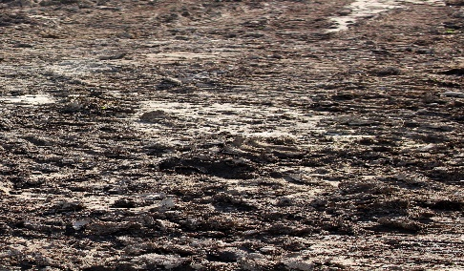
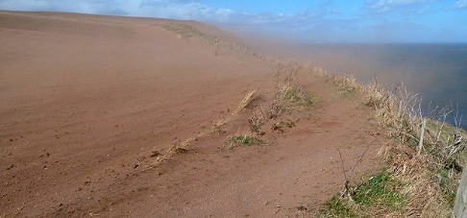
مرحلة : التفسير
استراتيجية : طرح الأسئلة
تقييم مرحلي
صفحة 243

Slide 18


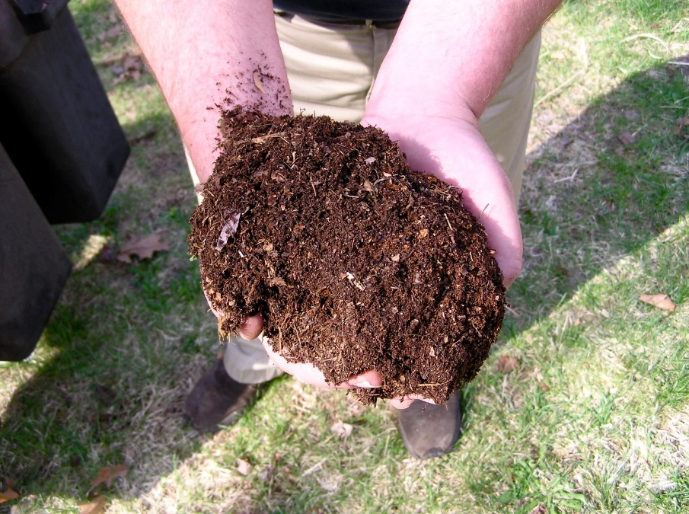
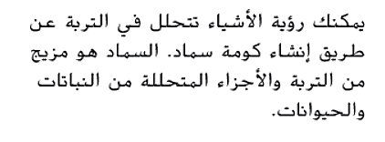
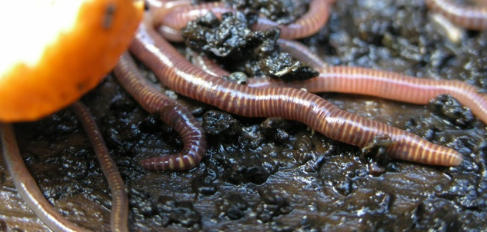
مرحلة : التوسع
مهارة :التفكير العليا
الدرس: كيف تتكون التربة؟
ناتج التعلم: يشرح كيف تتكون التربة.
كمات الدرس: التربةsoil -الرمل sand - الطينclay -التحلل decomposition
استراتيجية : التفكير الناقد
كيف يمكن رؤية الاشياء التي تتحلل في التربة؟
تكون التربة السطحية( الزراعية) رائحتها مميزة بعكس التربة الرملية؟ فسرذلك
تحتوي التربة الرملية على كمية أقل من الحيوانات والنباتات والرائحة المميزة في التربة الزراعية تعود لتعفن أجزاء الحيوانات والنباتات الميتة .
صفحة 241

Slide 19
مرحلة : التقويم
الدرس: كيف تتكون التربة؟
ناتج التعلم: يشرح كيف تتكون التربة.
كمات الدرس: التربةsoil -الرمل sand - الطينclay -التحلل decomposition
تقييم ختامي
https://www.liveworksheets.com/mq1440919rh

